Slide 1
Лабораторная работа 5
Саттаров Константин НПМбд-02-21

Slide 2
Цель лабораторной работы
Ознакомление со структурой Linux системы
Приобретение практических навыков по применению команд для работы с консолью
Управление и обслуживание файловой системы

Slide 3
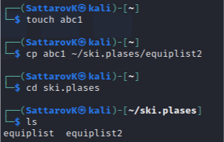

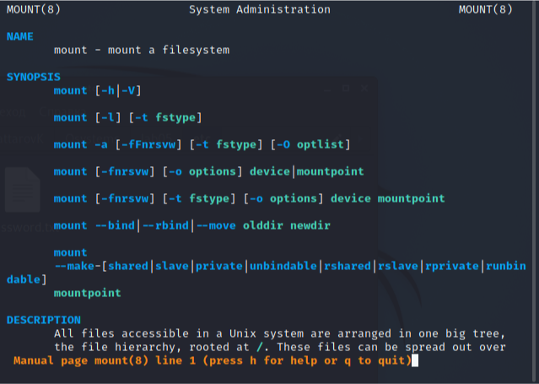
Ход работы
Копирование / перемещение файла и каталога
Работа с правами доступа
Чтение мануала о командах

Slide 4
Вывод
Благодаря этой лабораторной работе я научился нескольким командам, прочел мануал по ним, попрактиковался с выдачей прав пользователям.
Я считаю, что такие универсальные навыки программиста пригодятся в любой компании.

